Slide 1
MAILCOOKING
Charte Graphique

Slide 2
INTRODUCTION
Charte Graphique

Slide 3
ENVIRONNEMENT
Charte Graphique

Slide 4
STYLE
Charte Graphique

Slide 5
LES COULEURS PRINCIPALES (voir la palette)
HEX : #0676B2
R: 6
V: 118
B: 178
C: 97
M: 34
J: 0
N: 30
HEX : #FF3B49
R: 255
V: 59
B: 73
C: 0
M: 77
J: 71
N: 0
HEX : #22B2FF
R: 34
V: 178
B: 255
C: 87
M: 30
J: 0
N: 0

Slide 6






LES COULEURS D’ACCENTUATION (voir la palette)
HEX : #FF9E22
R: 255
V: 158
B: 34
C: 0
M: 38
J: 87
N: 0

Slide 7
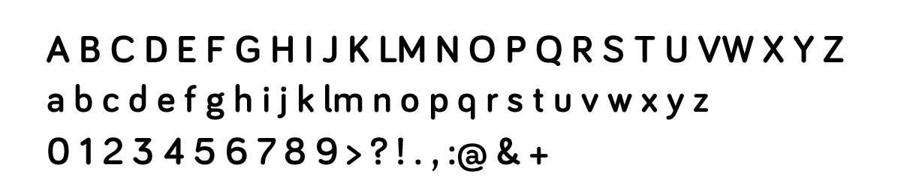
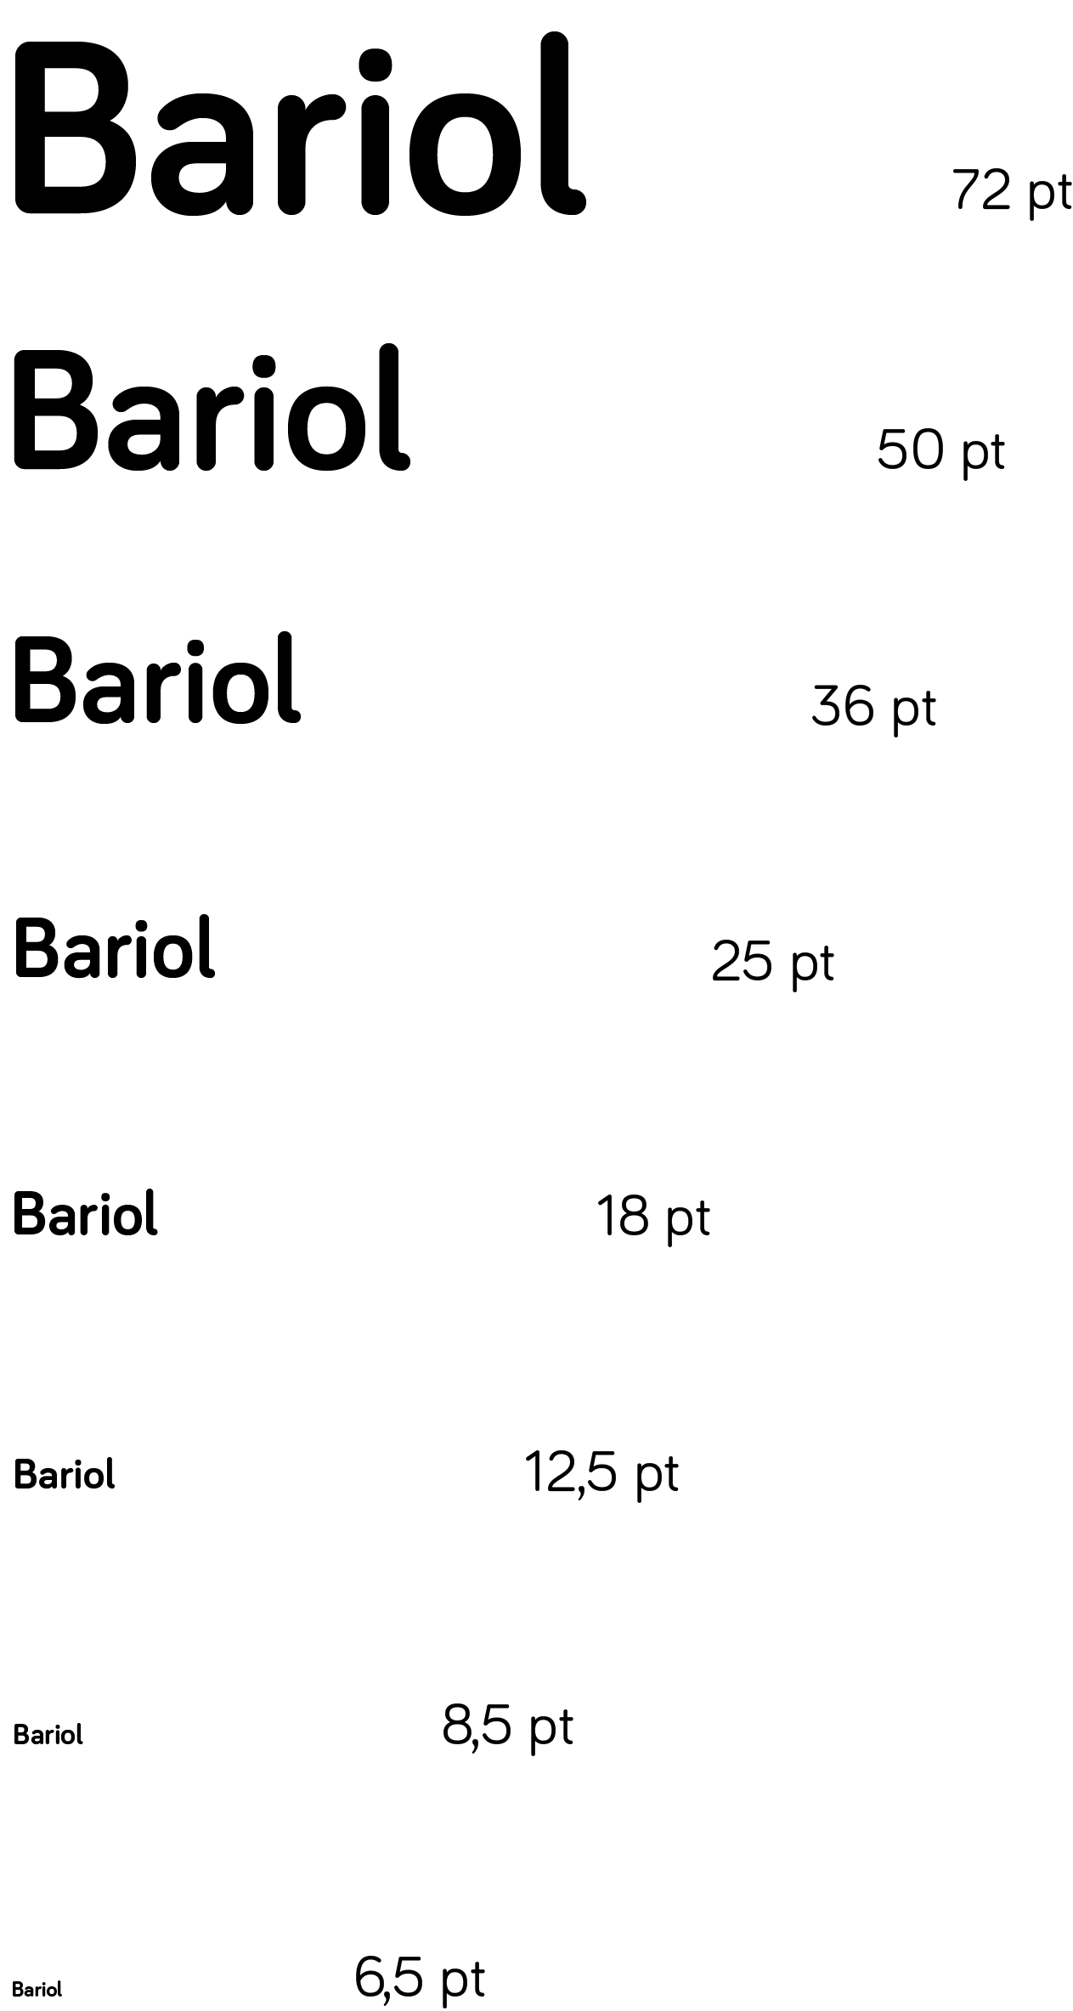

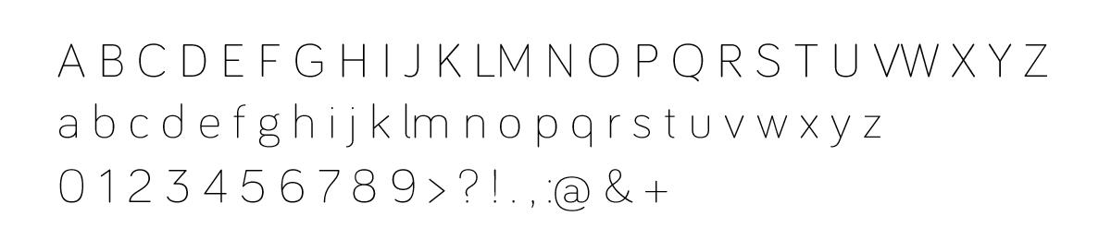
BARIOL EST UTILISÉ AVEC LES STYLES DE POLICE SUIVANTS
BARIOL GRAS - Principalement utilisé pour les titres
BARIOL REGULAR - Principalement utilisé pour le contenu
BARIOL LIGHT- Utilisé uniquement en +60 ou en caneva pour les quotes

Slide 8
TYPOGRAPHIE DE MAILCOOKING
Titre + contenu + bouton sur un fond image :
Marge gauche = 100px
Titre = bold 72 BLANC
Contenu = regular 28 / interligne 36 BLANC
Espacement Titre / Contenu = 50 px
Opacité de fond = 60%
Couleur = bleu
Alignement = gauche
Bouton = fond rouge, Mesure L: 200,097 px H 51,248 px
texte regular blanc 24pt padding top/bottom = 18pt
Titre + contenu + bouton sur un fond blanc :
Titre = bold 72 BLEU
Contenu = regular 28 / interligne 36 noir #0a0a0a
Espacement Titre / Contenu = 40 px
Couleur fond =
Couleur = bleu
Alignement = gauche
Bouton = fond rouge
texte regular blanc 24pt // padding top/bottom = 18pt

Slide 9
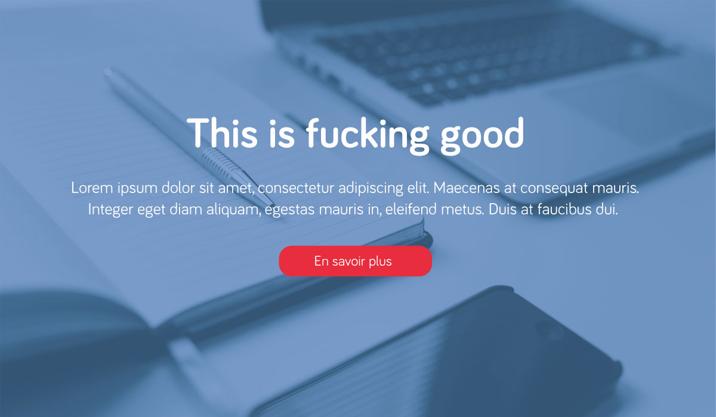

Slide 10
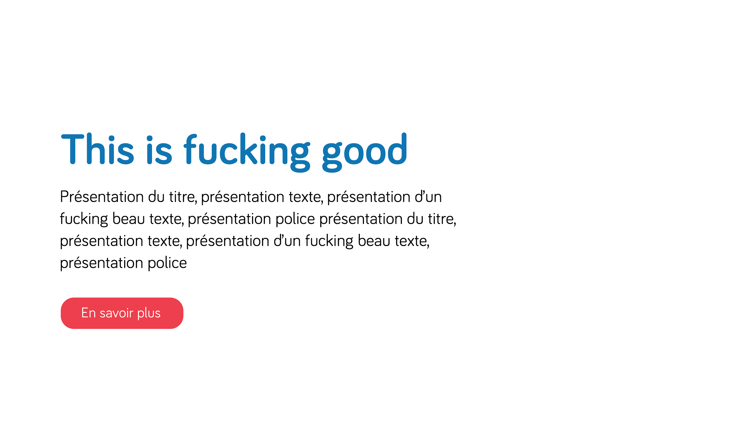

Slide 11


Slide 12
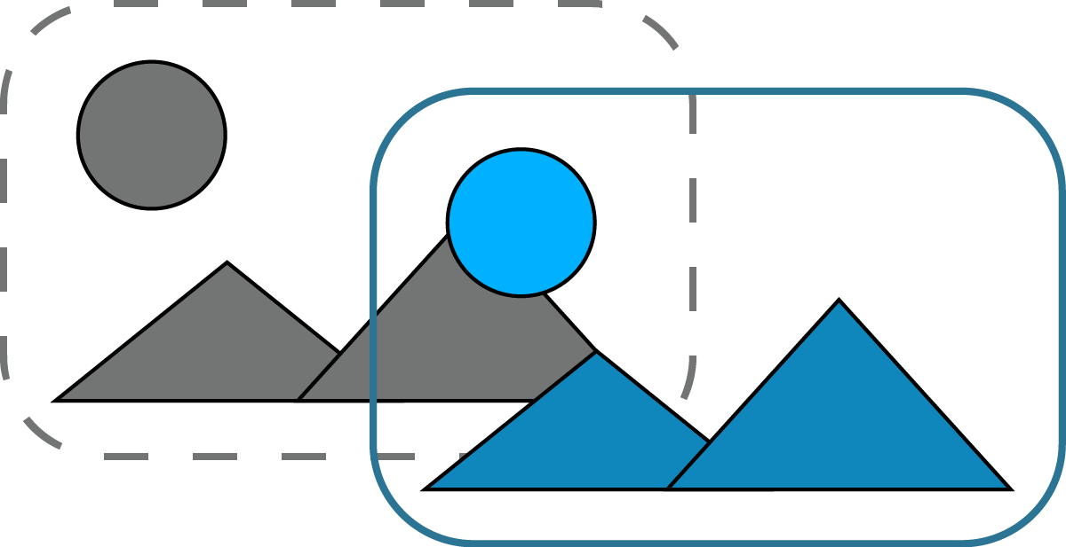

LES ICONS
Création de campagne
No coding
Drag and drop

Slide 13
LES IMAGES

Slide 14
LE TEXTE ET WORDING

Slide 15
DISPOSITION
Charte Graphique

Slide 16
UNITÉ DE MESURE LIGNE

Slide 17
STRUCTURE

Slide 18
LES COMPOSANTS
Charte Graphique

Slide 19
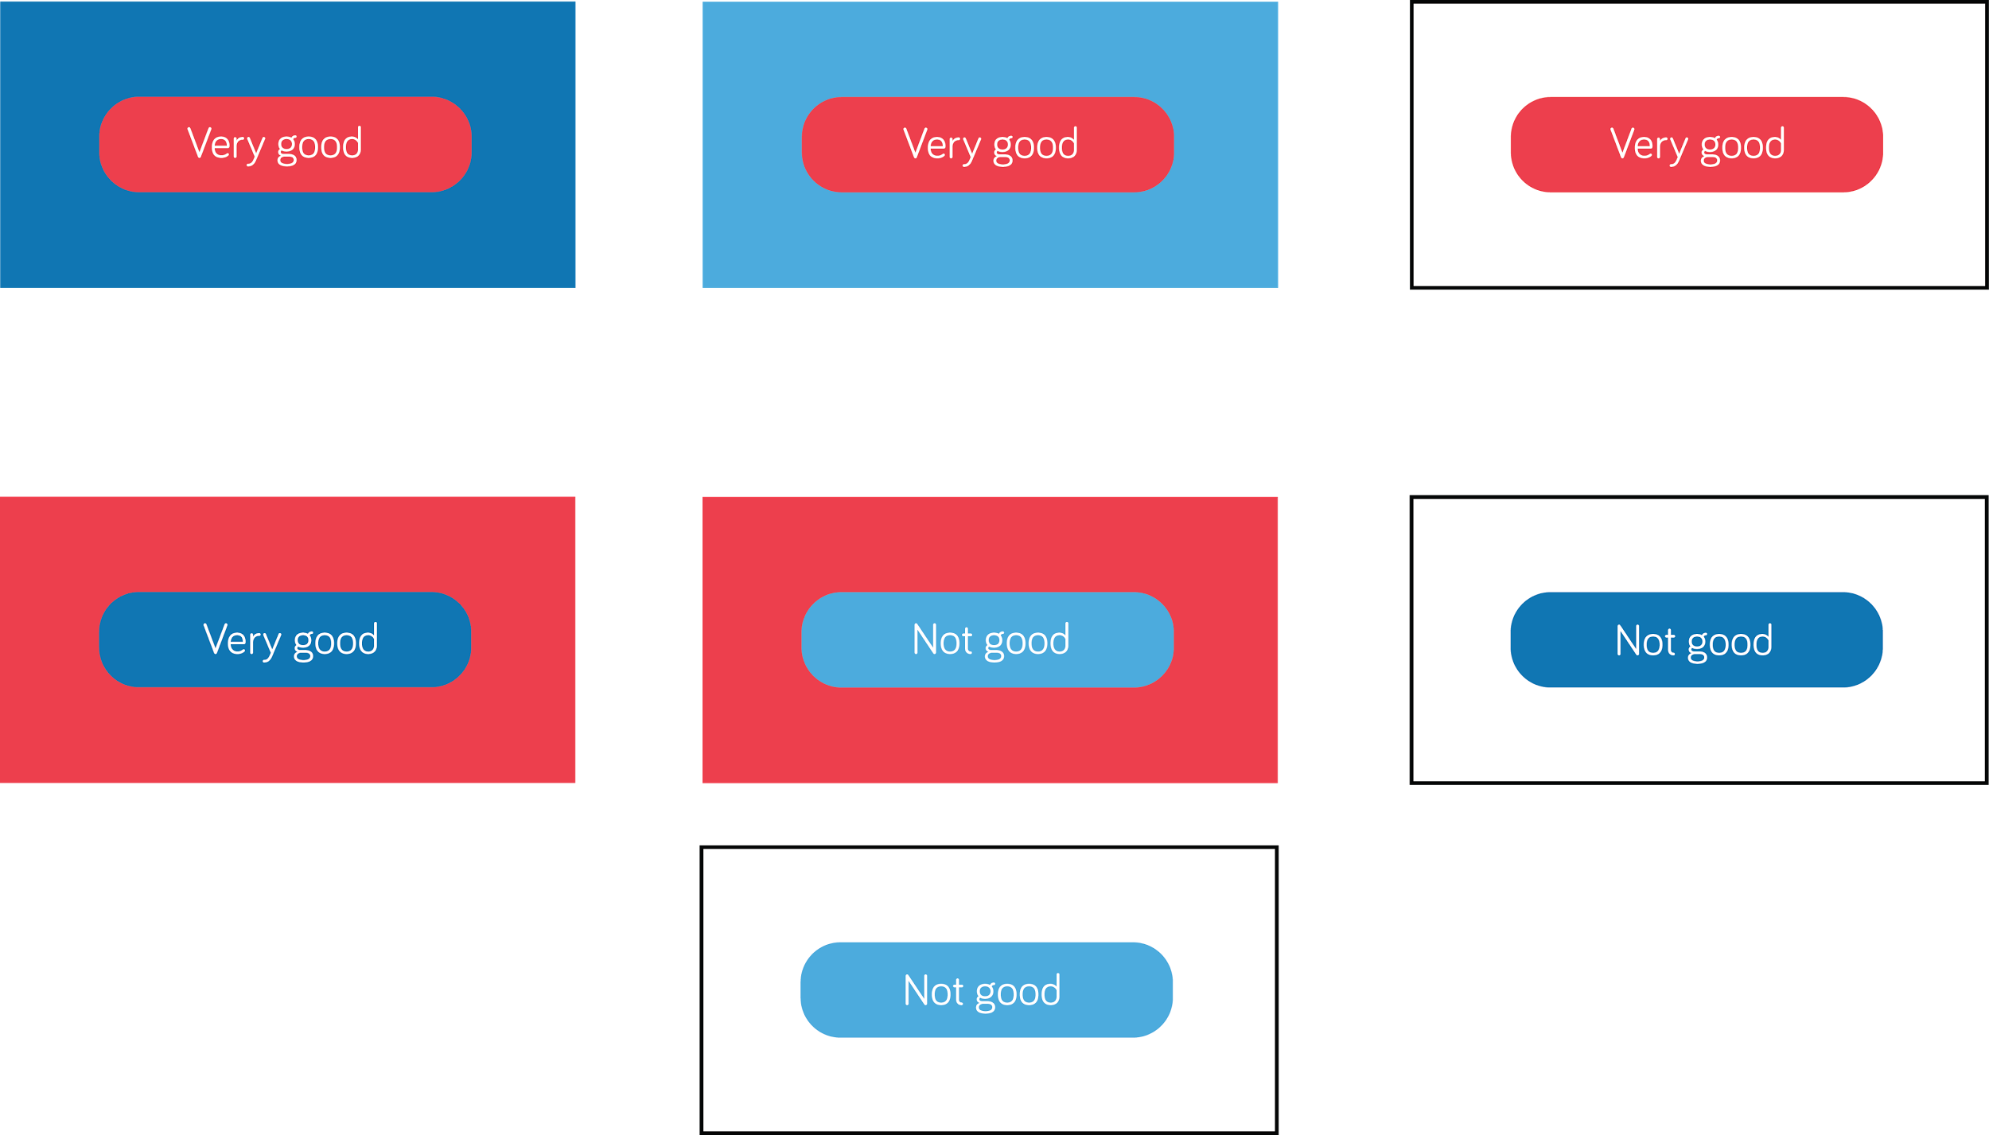
Les CTA

Slide 20
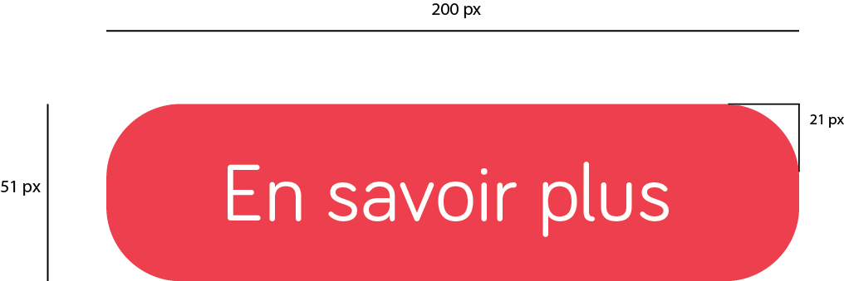
Les CTA

Slide 21
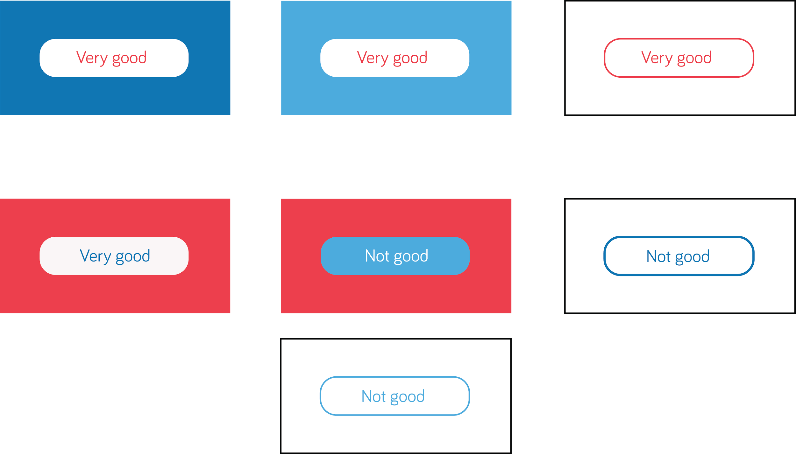
Les CTA Hover Mouse

Slide 22
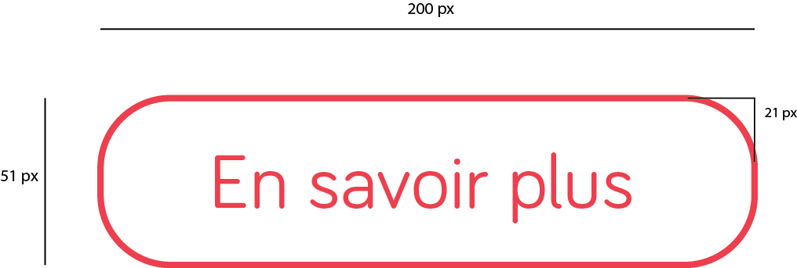
Les CTA Hover Mouse

Slide 23
Les CTA Hover Mouse
Lien représentatif de l’animation :
http://codepen.io/SuperMarioTM/pen/vERBzm

Slide 24
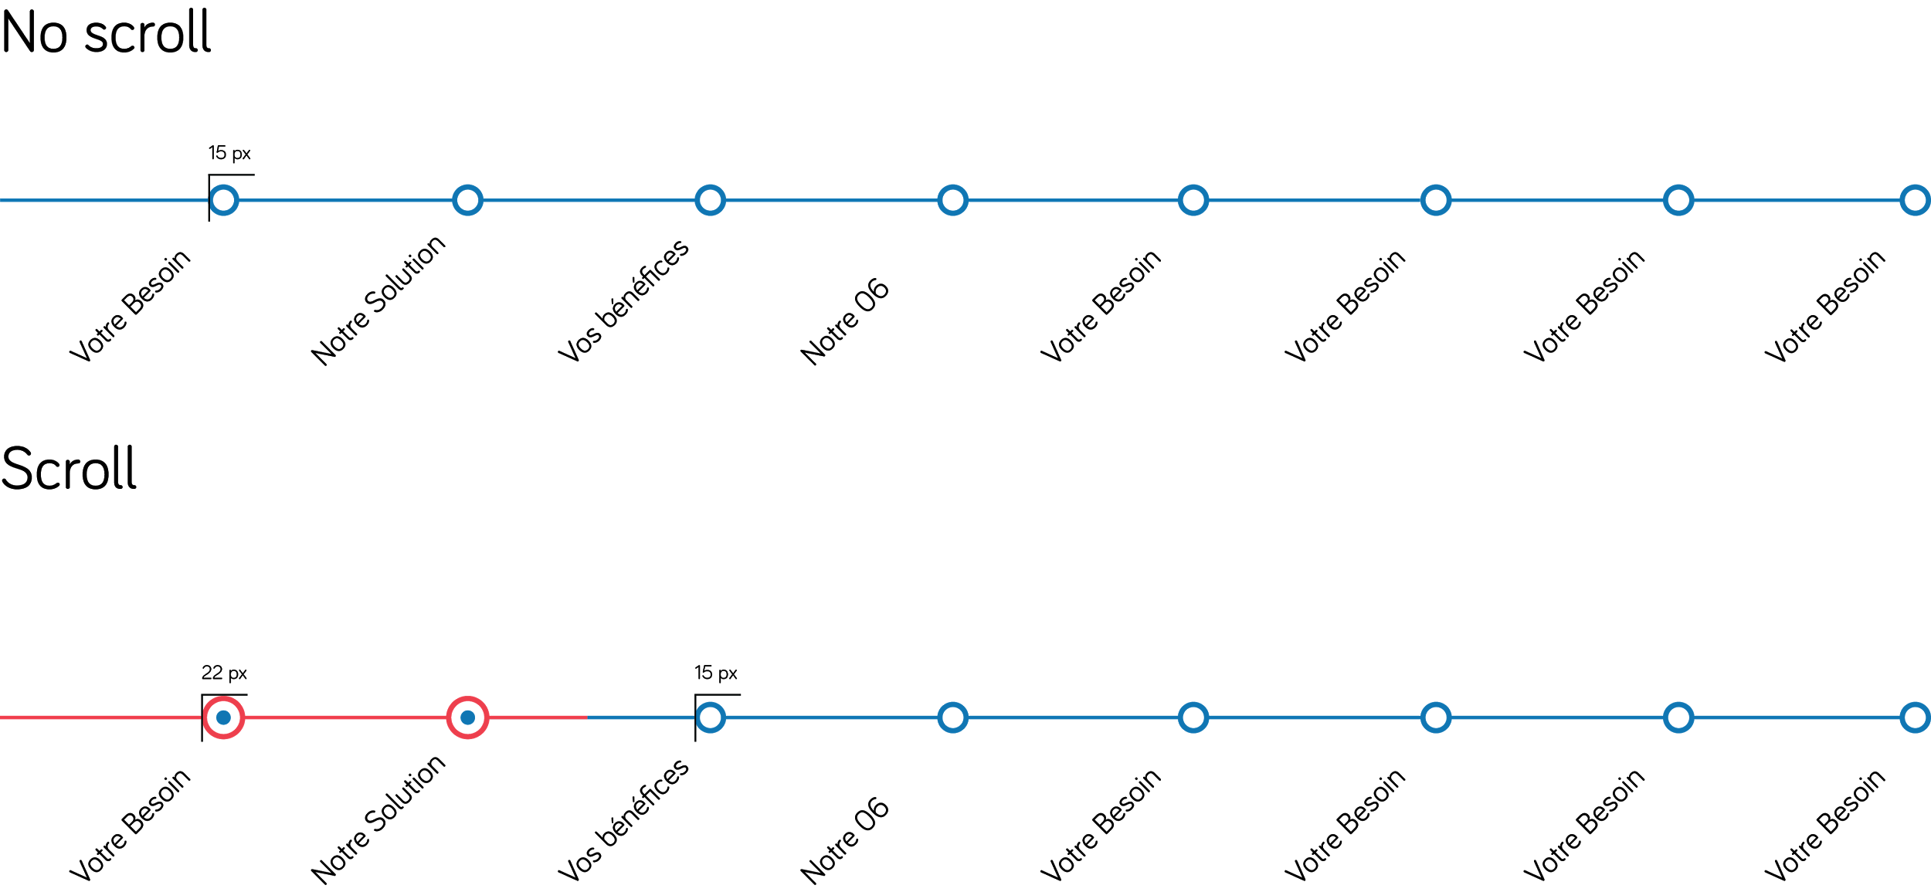
Scroll indicator

Slide 25
Scroll navigation
Lien représentatif de l’animation :
http://codepen.io/tholman/pen/XJjvGO

Slide 26
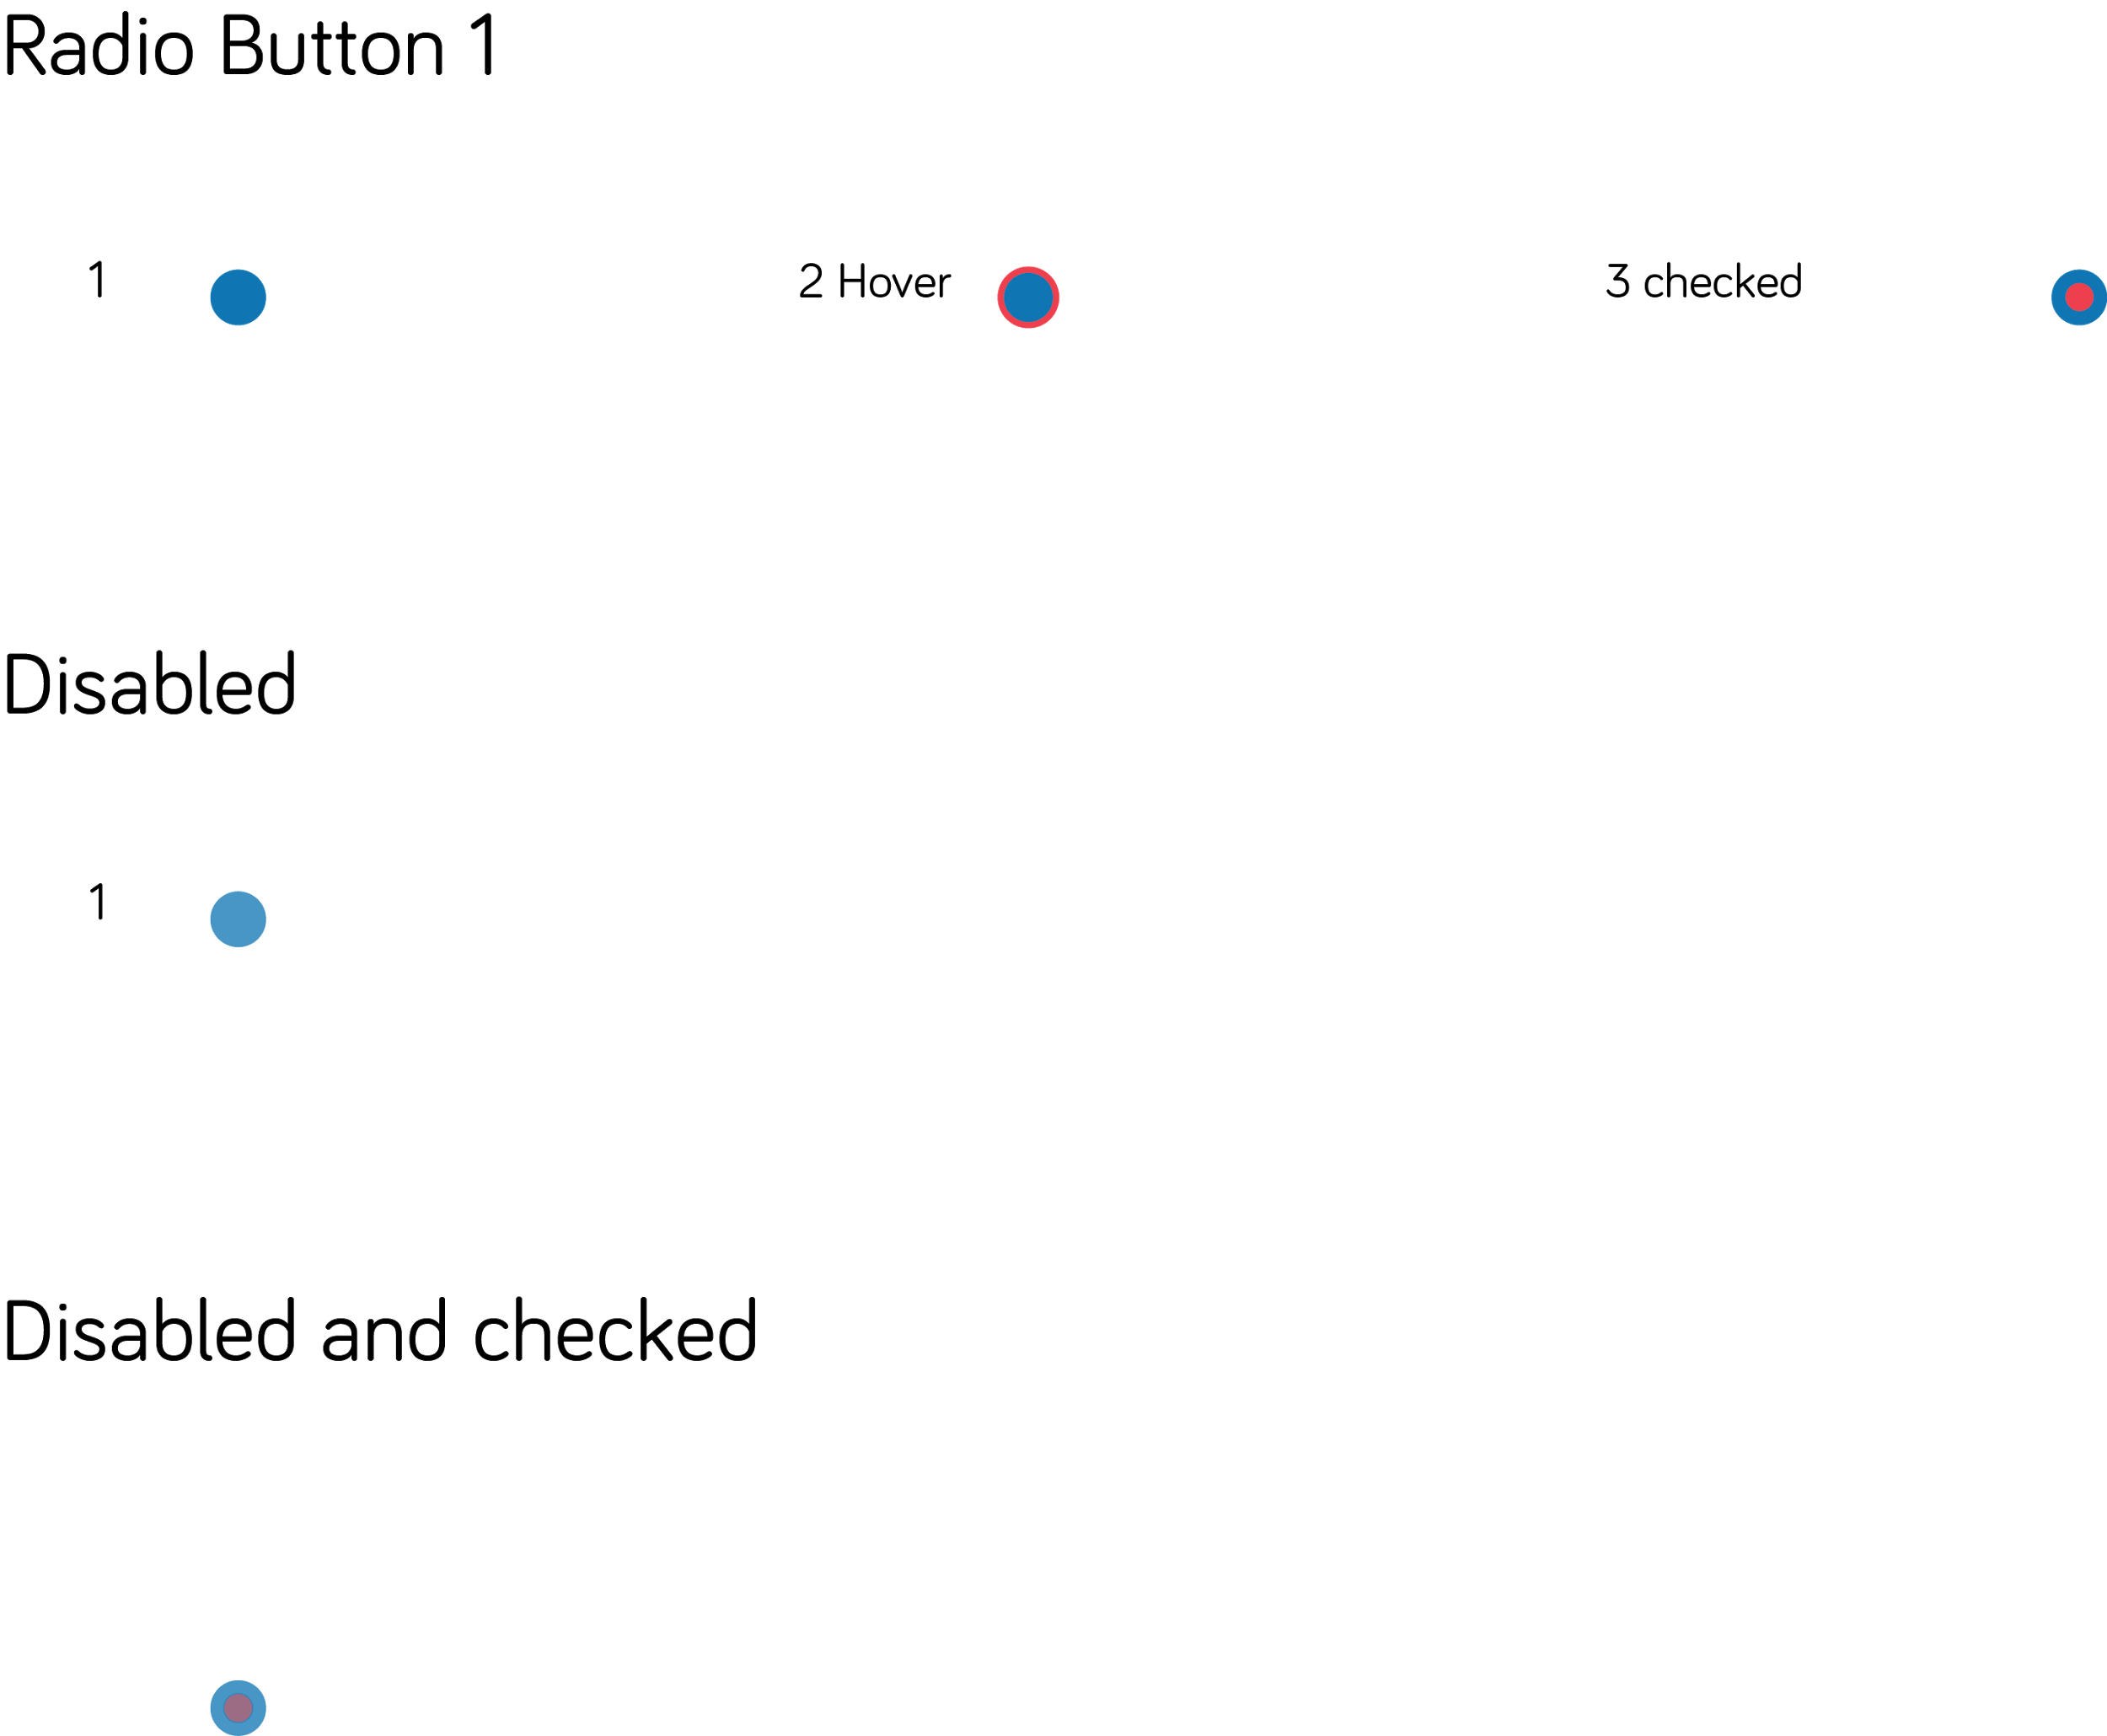
I check radio button

Slide 27
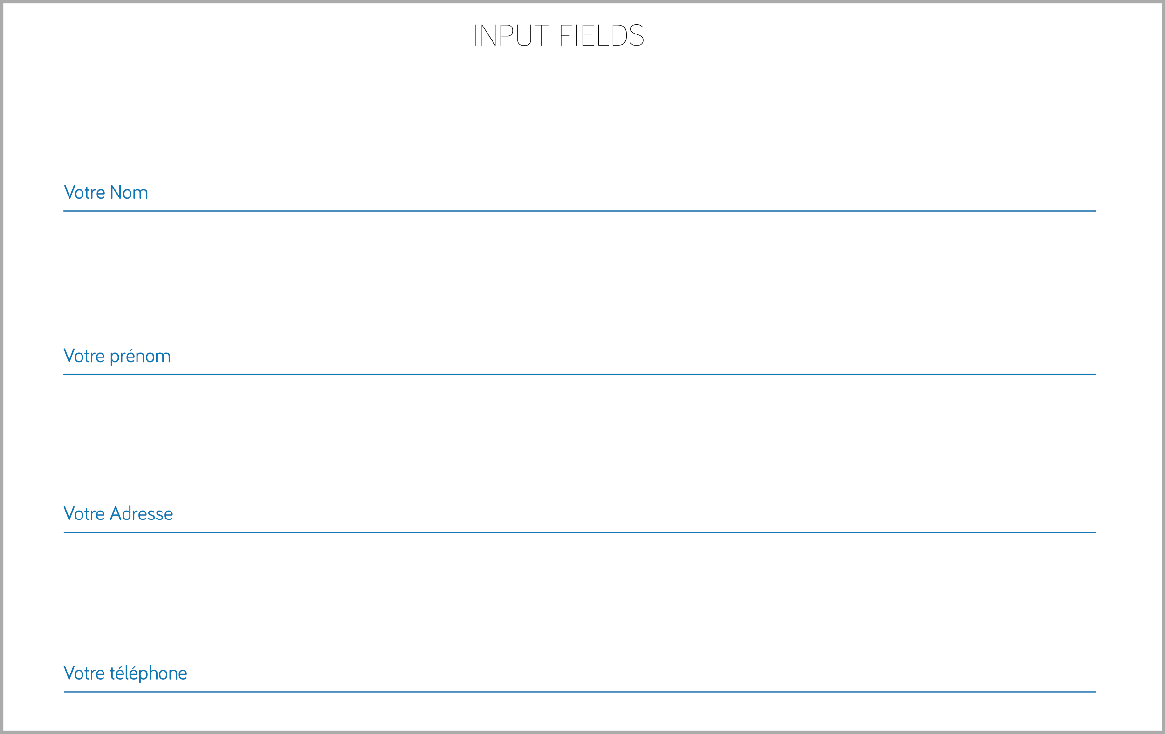
Input fields type material design

Slide 28
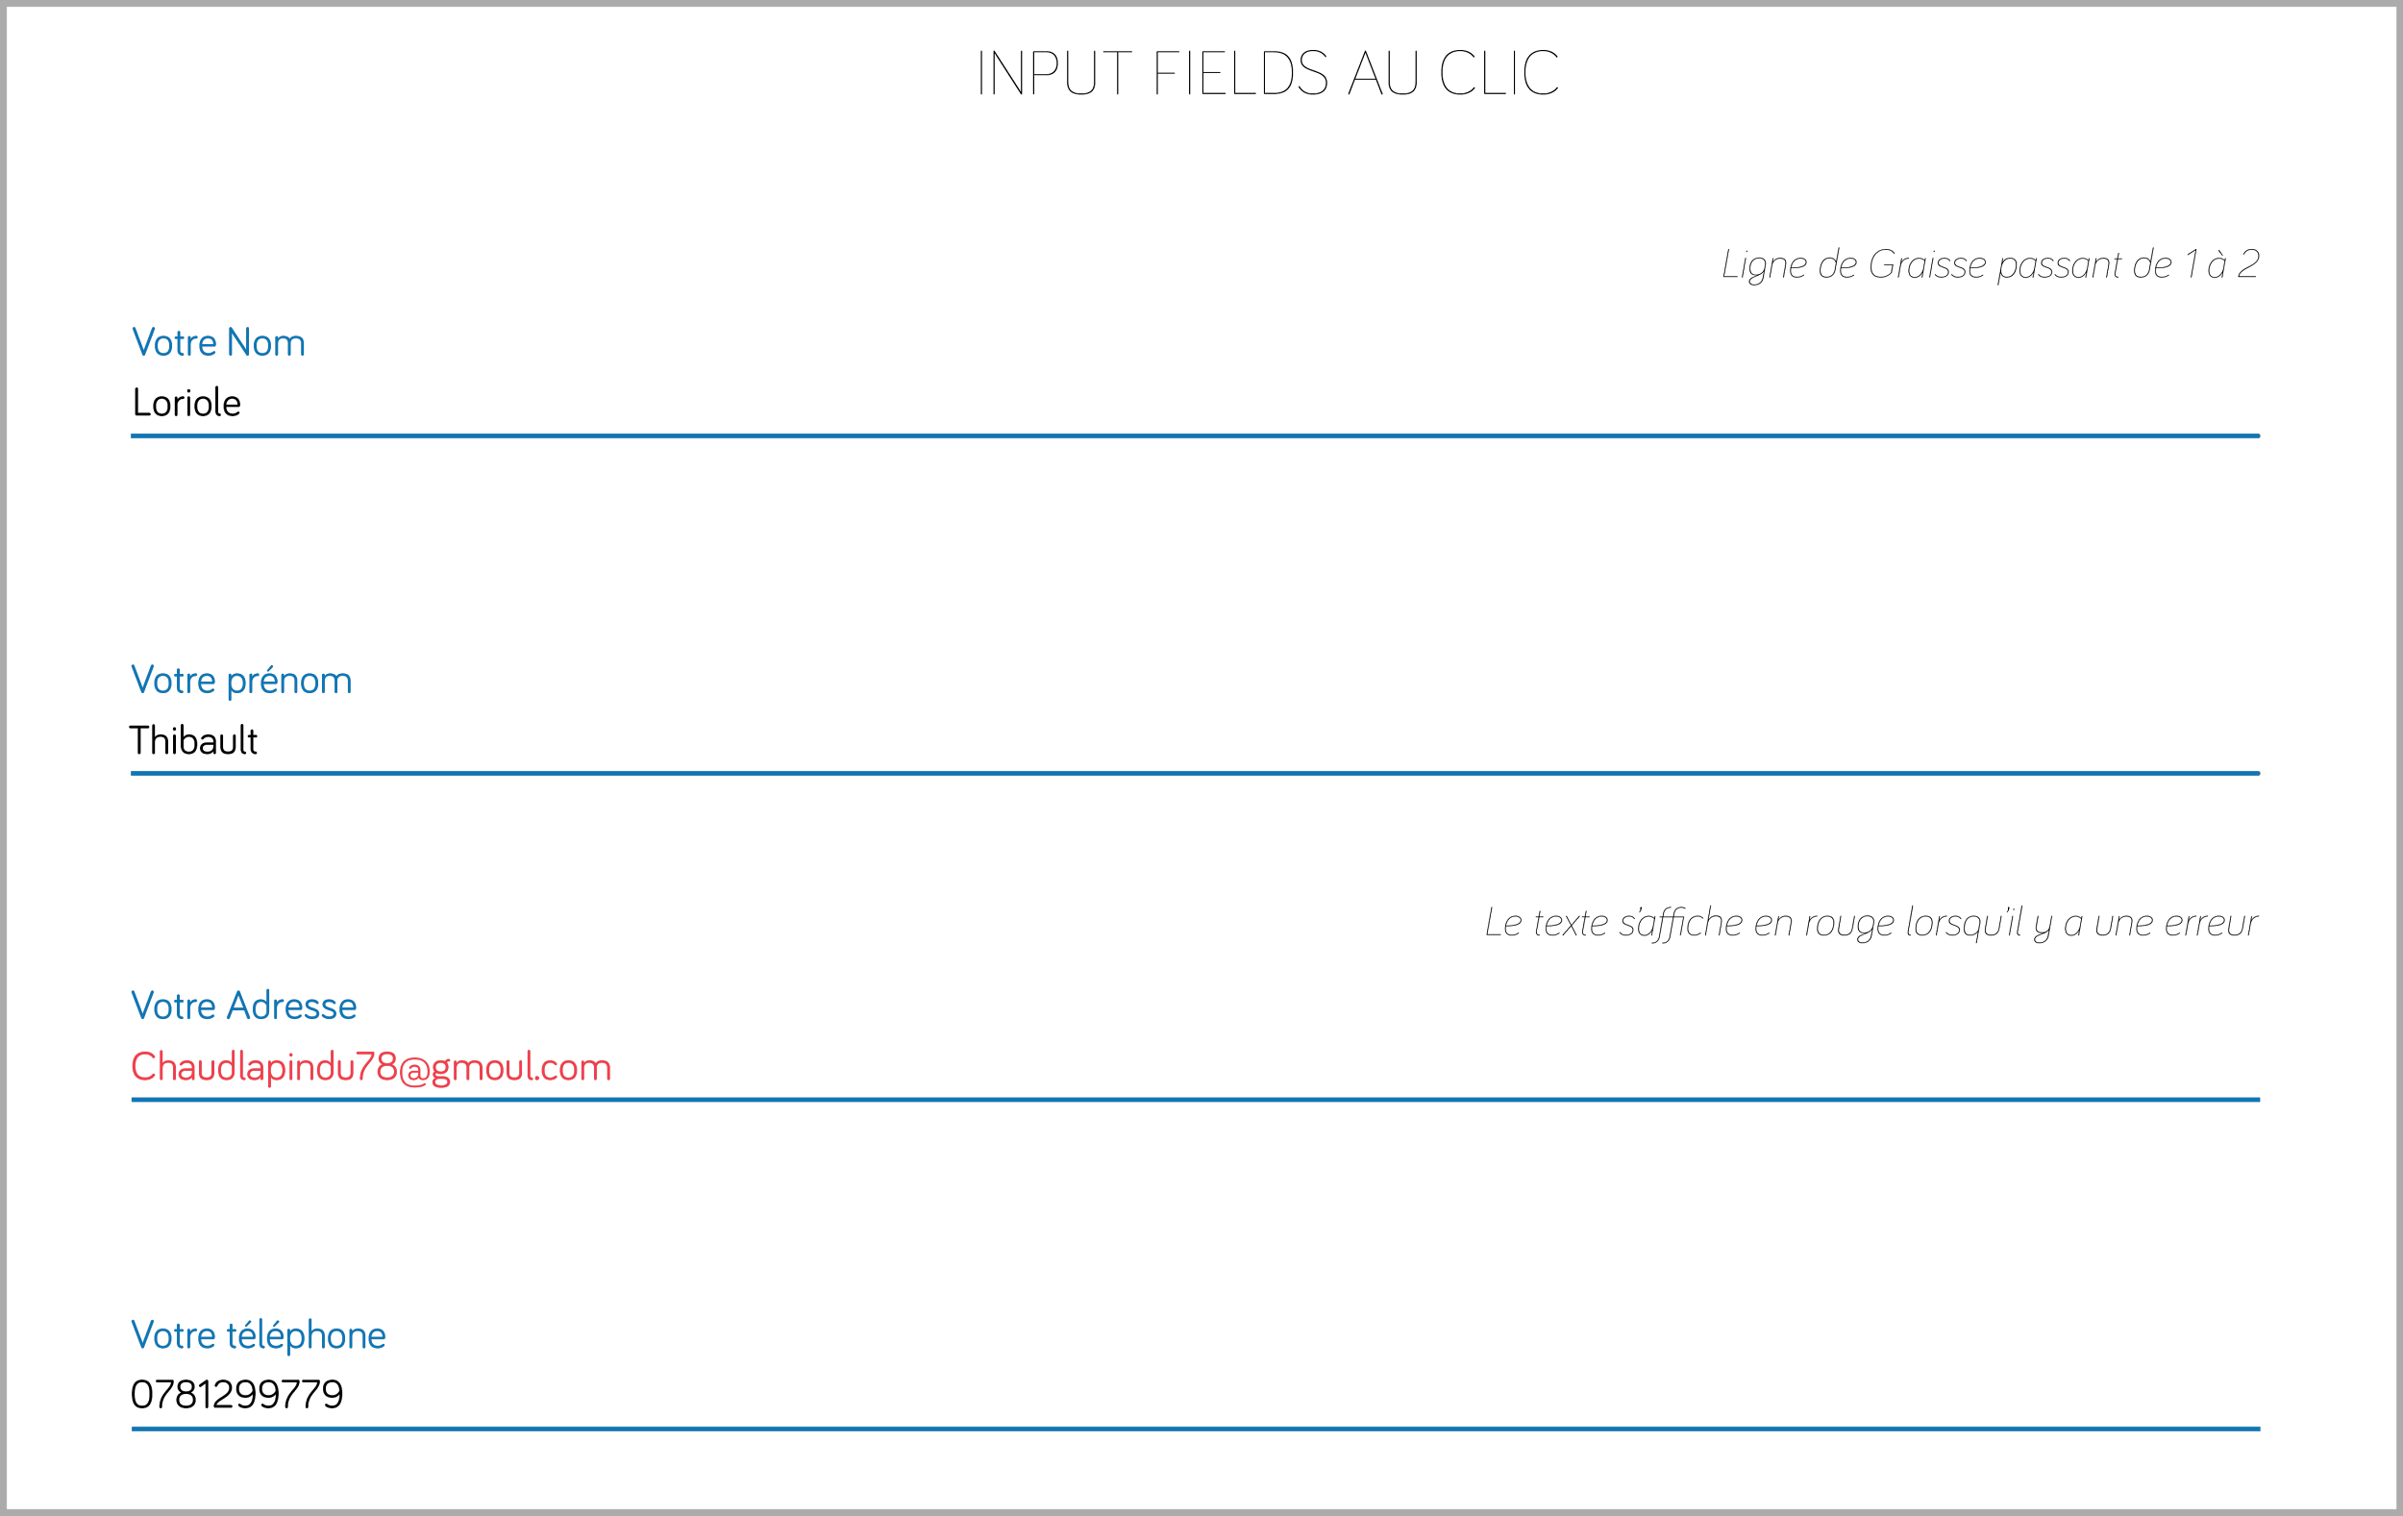
Input fields type material design au clic

Slide 29
Input fields type material design au clic
Lien représentatif de l’animation :
http://codepen.io/colewaldrip/pen/YXaJGr

Slide 30
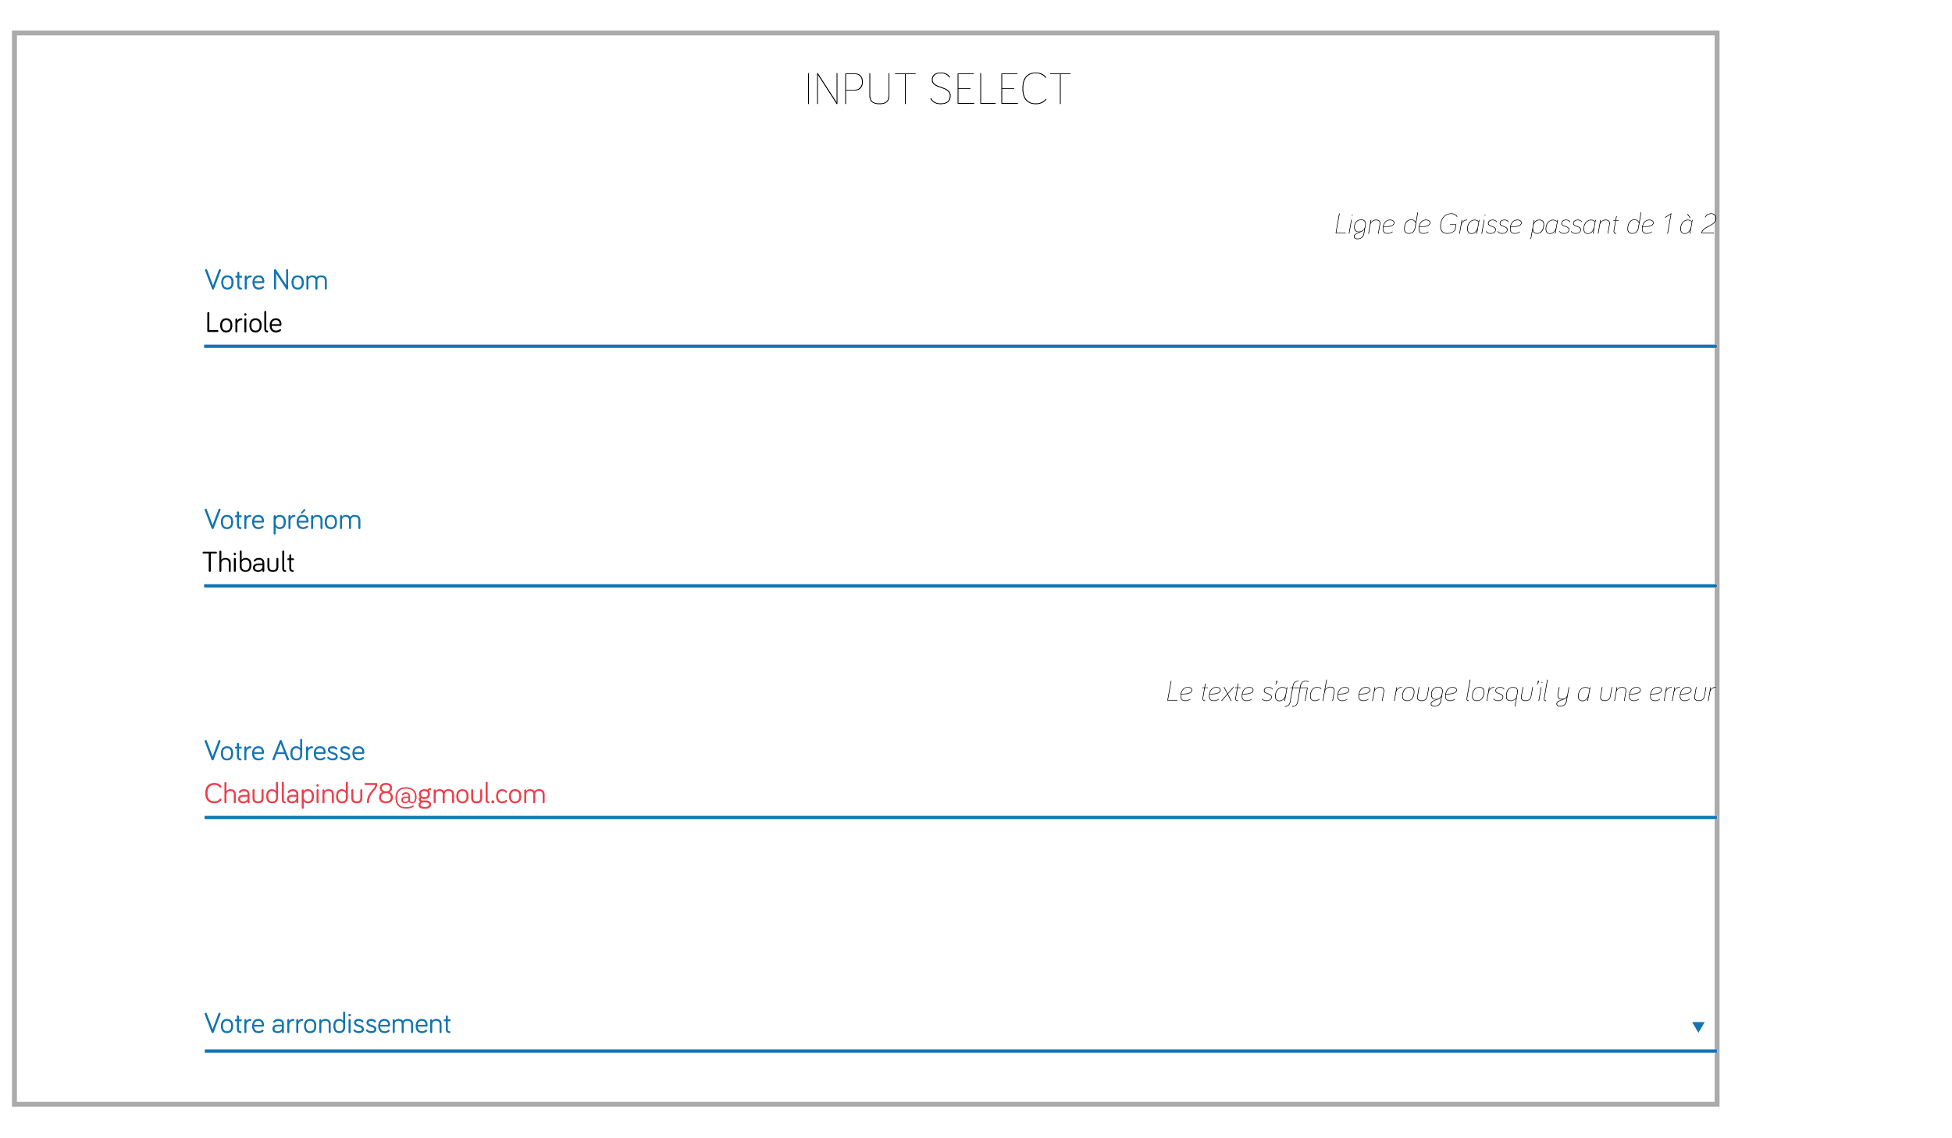
input select

Slide 31
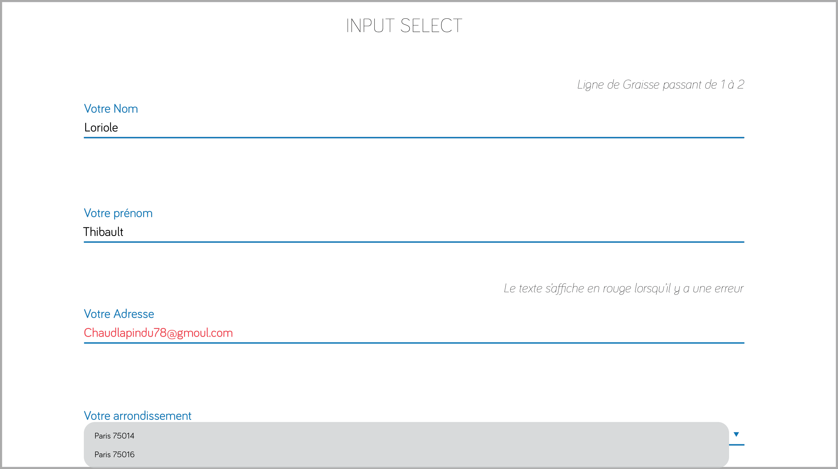
input select au clic

Slide 32
input select au clic
Lien représentatif de l’animation :
http://codepen.io/soulrider911/pen/ZGqKVq

Slide 33
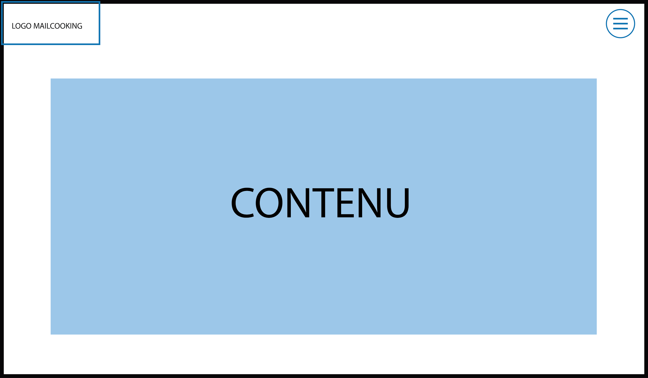
Hover onglet header

Slide 34

Hover onglet hover header

Slide 35
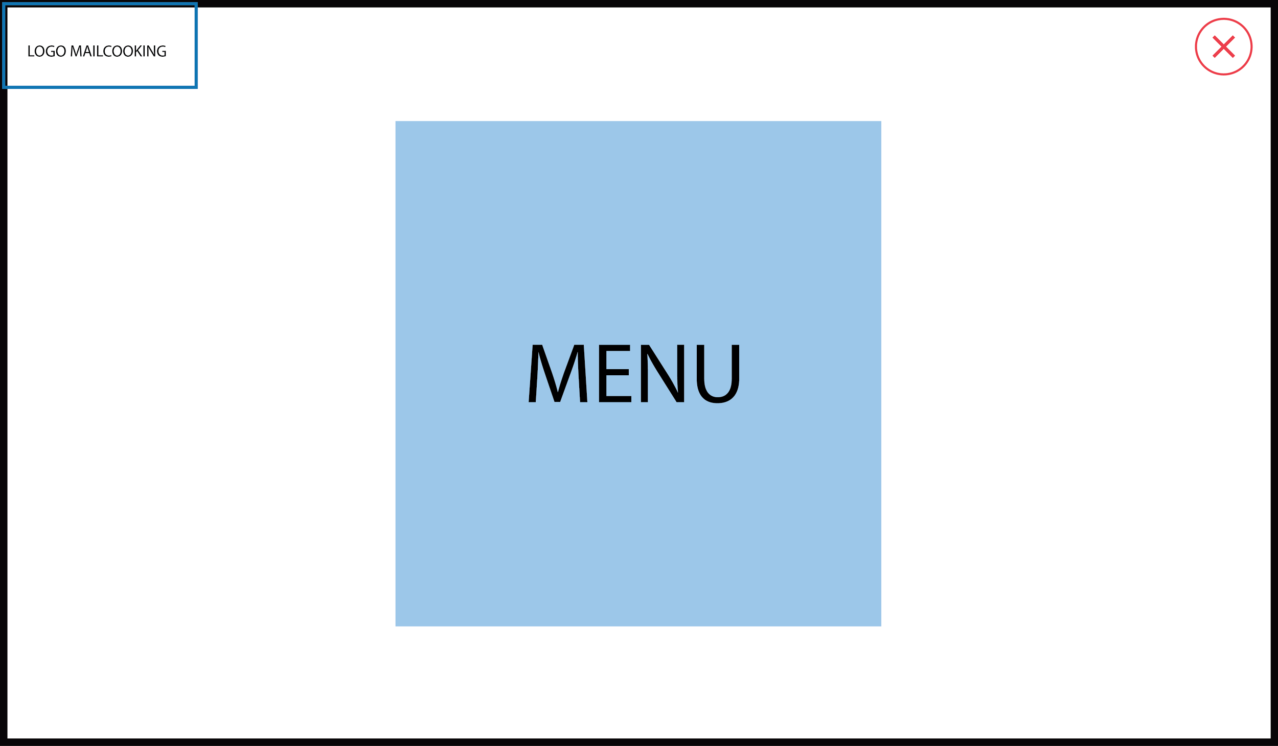
Hover onglet fermeture header

Slide 36

Hover onglet fermeture hover header

Slide 37
Hover onglet header
Lien représentatif de l’animation :
https://www.revols.com

Slide 38
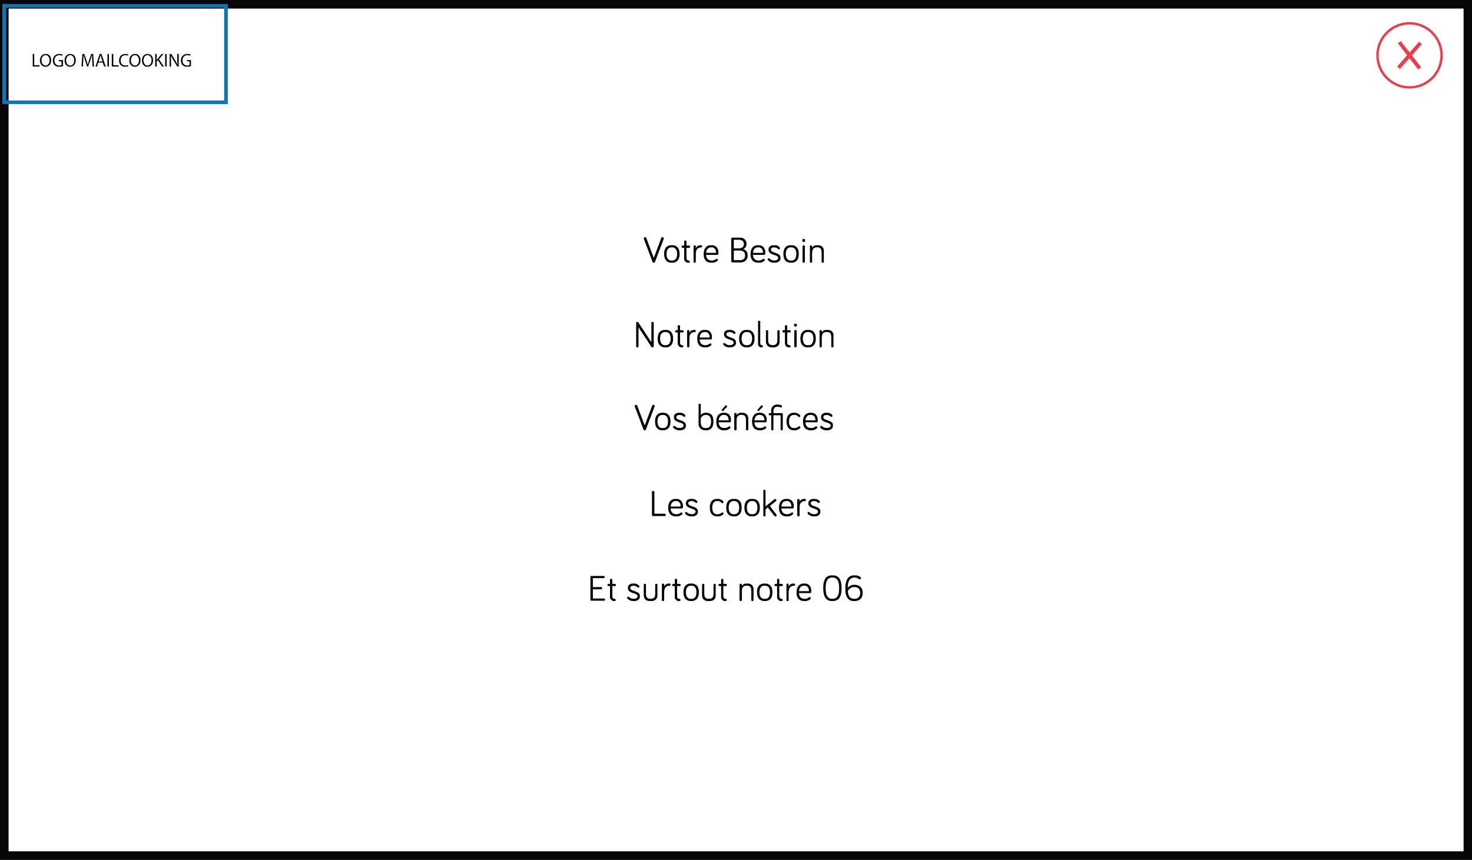
menu

Slide 39
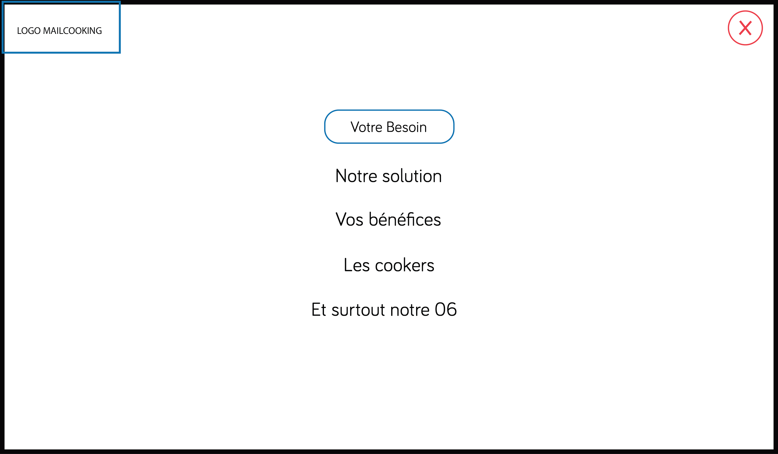
menu hover

Slide 40
menu hover

